Slide 1

DIREKTORAT
KEARSIPANꢀDAERAHꢀI
STRATEGI
PENGELOLAAN ARSIP DINAMIS
DAN IMPLEMENTASI SRIKANDI
DI KAB DONGGALA
Oleh:
RUDI ANTON
Direktur Kearsipan Daerah I
14 JULI 2022

Slide 2

Biodata
N a rasumber
Rudi Anton S.H., M.Hlahir di Padang, 14 Agustus 1966.
Saat ini menjabat sebagai Direktur Kearsipan Daerah I di Arsip Nasional RI.
Saudara dan Saudari dapat menghubunginya pada
alamat surel rudi.anton1966@gmail.com atau nomor ponsel 0812-8715-3902
Pengalaman Pendidikan yang telah ditempuh yaituS1 Ilmu Hukum- Universitas
Jambi (lulus 1990),Kajian Ilmu Perundang-undangan di Universitas Indonesia
(lulus 1995),danS2 Ilmu Hukum Bisnis Universitas Krisna Dwipayana (lulus 2010)
Pengalaman Kepemimpinan Jabatan Struktural yang telah diemban antara lain:
• Kasubbag Hukum dan Ortala (1995-1999)
• Kasubid Evaluasi (1999-2001)
• Kabid Pengumpulan Data Arsip (2001-2002)
• Kabid Jaringan Lembaga Kearsipan (2002-2003)
• Kabid Jasa Sistem dan Pembenahan Kearsipan (2003-2007)
• Kepala Pusat Jasa Kearsipan (2007-2011)
• Kepala Pusat Pengkajian dan Pengembangan Sistem Kearsipan (2011-2014)
• Kepala Pusat Akreditasi Kearsipan (2014-2020)
• Direktur Akuisisi (2020-2022)
• Direktur Kearsipan Daerah I (2022-sekarang)
2

Slide 3

Pengertian Arsip
“
Arsip adalah rekaman kegiatan atau
peris tiwa dalam berbagai bentuk dan media
sesuai dengan perkembangan teknologi
informasi dan komunikasi yang dibuat dan
diterima oleh lembaga negara,
pemerintahan daerah, lembaga pendidikan,
perusahaan, organisasi politik, organisasi
kemasyarakatan, dan perseorangan dalam
pelaksanaan kehidupan bermasyarakat,
berbangs a, dan bernegara.
Pasal 1 Angka 2
UU No. 43 Tahun 2009 tentang Kearsipan
3

Slide 4

Dokumen Perusahaan
Arsip Elektronik
adalah data, catatan, dan atau
keterangan yang dibuat dan atau
diterima oleh perusahaan dalam
rangka pelaksanaan kegiatannya, baik
tertulis di atas kertas atau sarana lain
maupun terekam dalam bentuk corak
apapun yang dapat dilihat, dibaca, atau
didengar.
adalah Arsip yang diciptakan
yaitu dibuat dan diterima
dalam format elektronik atau
Arsip hasil alih media
Ps 1Angka 3
Peraturan ANRItentang
Pengelolaan Arsip Elektronik
Ps 1Angka 2
UU No. 8 Tahun 1997 tentang
Dokumen Perus ahaan
Informasi Publik
adalah informasi yang dihasilkan, disimpan, dikelola, dikirim,
dan/atau diterima oleh suatu badan publik yang berkaitan
dengan penyelenggara dan penyelenggaraan negara
dan/atau penyelenggara dan penyelenggaraan badan publik
lainnya yang sesuai dengan Undang-Undang ini serta
informasi lain yang berkaitan dengan kepentingan publik.
Ps 1Angka 3
Peraturan ANRI tentang
Pengelolaan Arsip Elektronik
4

Slide 5

Arsip Milik Negara
Arsip yang tercipta dari kegiatan
lembaga negara dan kegiatan yang
menggunakan sumber dana negara
dinyatakan sebagai arsip milik negara.
(Pasal 33 UU No. 43 Tahun 2009
tentang Kearsipan)
Sumber Gambar:
Freepik.com
“arsip milik negara” adalah arsip yang berasal dari
lembaga negara, pemerintahan daerah, lembaga
pendidikan negeri, BUMN dan/atau BUMD, termasuk
arsip yang dihasilkan dari semua kegiatan yang
dilakukan oleh pihak-pihak yang didanai oleh
sumber dana negara.
PASAL 81UU No. 43 Tahun 2009
Setiap orang yangdengan sengaja menguasai
dan/atau memiliki arsip negarasebagaimana
dimaksud dalam Pasal 33 untuk kepentingan sendiri
atau orang lain yang tidak berhak dipidana dengan
pidana penjara paling lama 5 (lima) tahun atau
denda paling banyak Rp250.000.000,00 (dua ratus
lima puluh juta rupiah).
(Penjelasan Pasal 33 UU No. 43 Tahun 2009
tentang Kearsipan)
5

Slide 6

Tujuan
Penyelen g garaan
Kearsipan
(b) menjamin ketersediaan arsip yang autentik dan terpercaya sebagai alat bukti
yang sah;
(d) menjamin pelindungan kepentingan negara dan hak-hak keperdataan rakyat
melalui pengelolaan dan pemanfaatan arsip yang autentik dan terpercaya
(f)menjamin keselamatan dan keamanan arsip sebagai bukti pertanggungjawaban dalam
kehidupan bermasyarakat, berbangsa, dan bernegara.
(g)menjamin keselamatan aset nasional dalam bidang ekonomi, sosial, politik, budaya,
pertahanan, serta keamanan sebagai identitas dan jati diri bangsa;
Pasal 3 Huruf (b), (d), (f), dan (g) UU No. 43 Tahun 2009 tentang Kearsipan
6

Slide 7
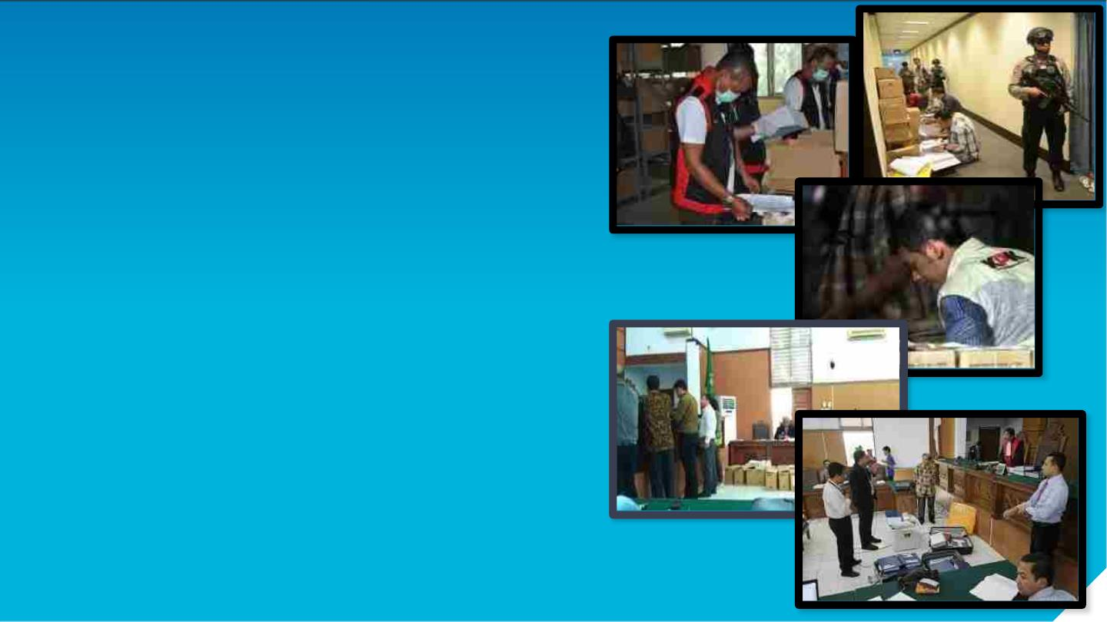
Arsip sebagai
alat bukti hukum
Penyelidikan, Penyidikan, Penuntutan, dan Persidangan
7

Slide 8
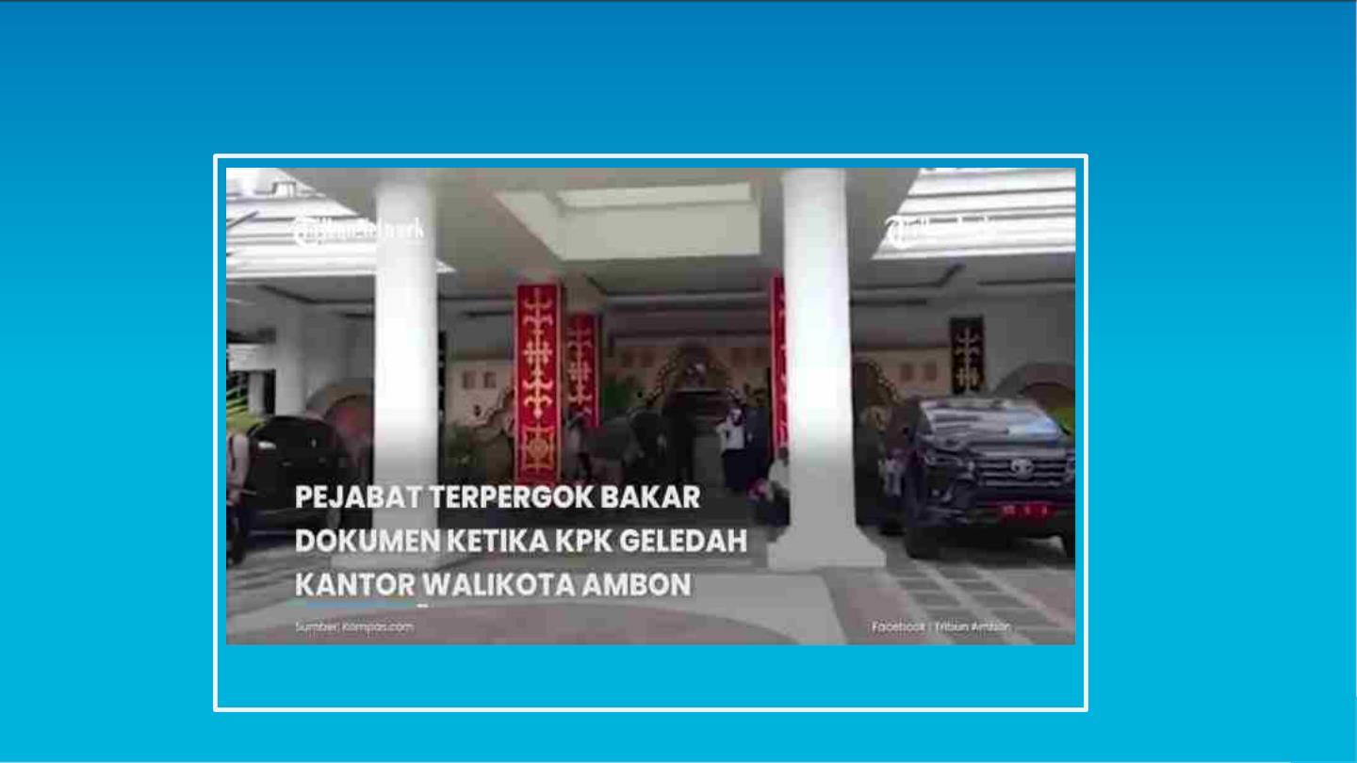
Bakar Alat Bukti Hukum

Slide 9
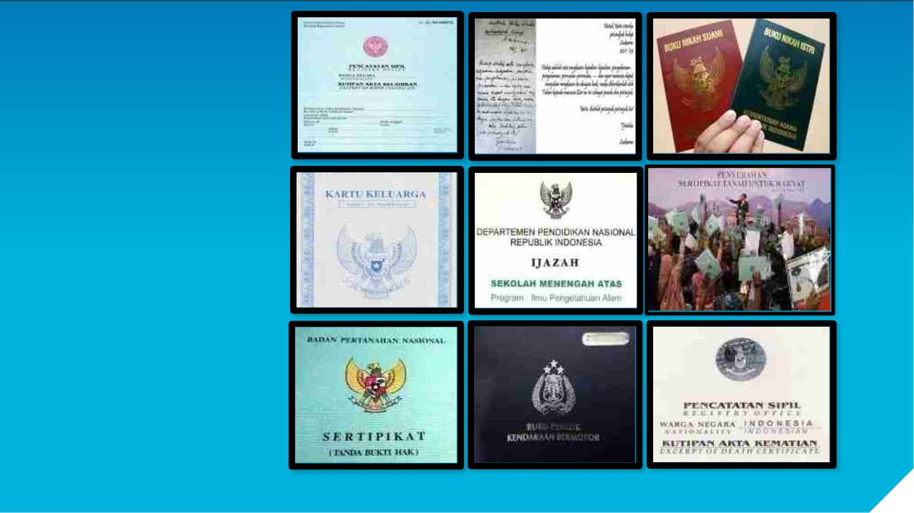
Arsip
dan hak- hak
keperdataan
publik
8

Slide 10
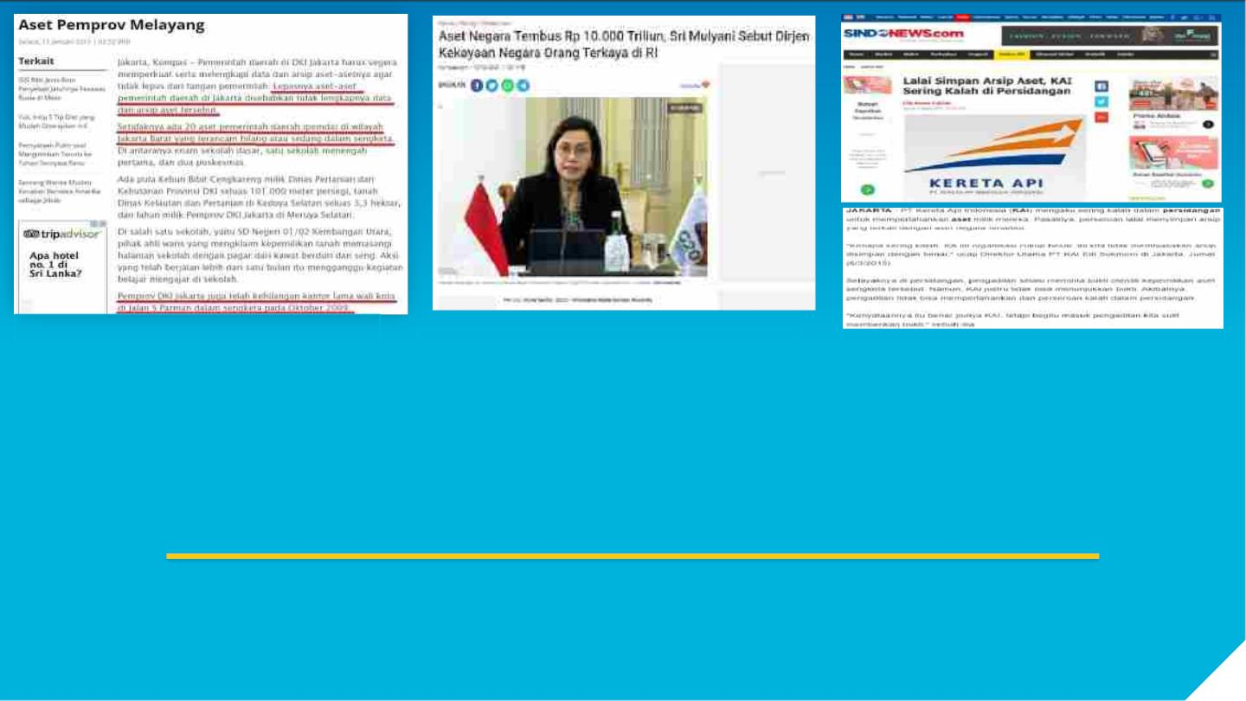
Lepasnya aset-aset Pemda
disebabkan tidak lengkapnya
arsip aset tersebut.
Salah satunya DKIJ akarta
kehilangan Kantor lama
Walikota di J l. S.Parman.
Aset Republik Indonesia
menembus angka Rp 10.000 T.
Tanpa pengelolaan kearsipan
yang tepat, aset hanya sebatas
angka semata.
PT. KAImengaku sering kalah
dalam persidangan untuk
mempertahankan aset milik
mereka. Pasalnya, perseroan lalai
menyimpan arsip yang terkait
dengan aset negara tersebut.
Arsip sebagai aset
9

Slide 11
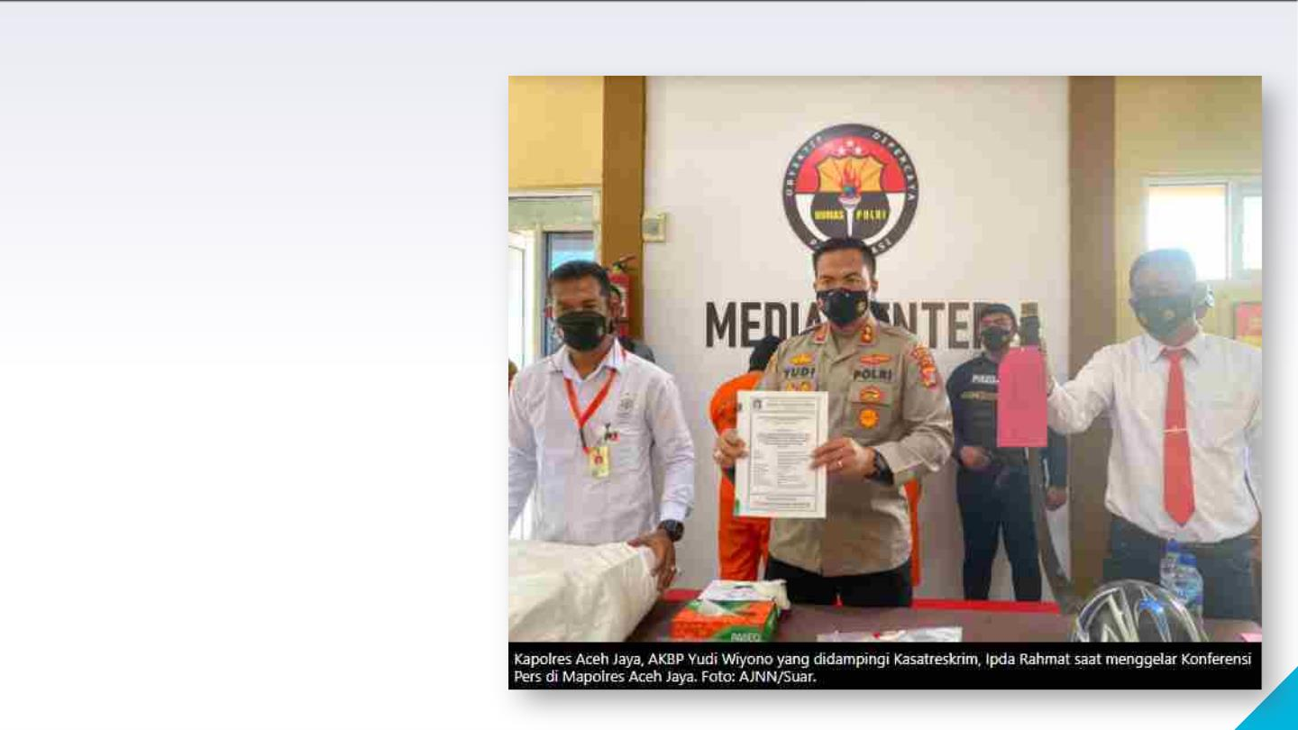
PENCURIAN ARSIP
TIDAK DIKELOLA
SEBANYAK 10 TON
Sumberꢀ:
https://www.ajnn.net/news/diduga-curi-
arsip-negara-milik-bpkk-3-warga-aceh-
jaya-diringkus-polisi/index.html

Slide 12
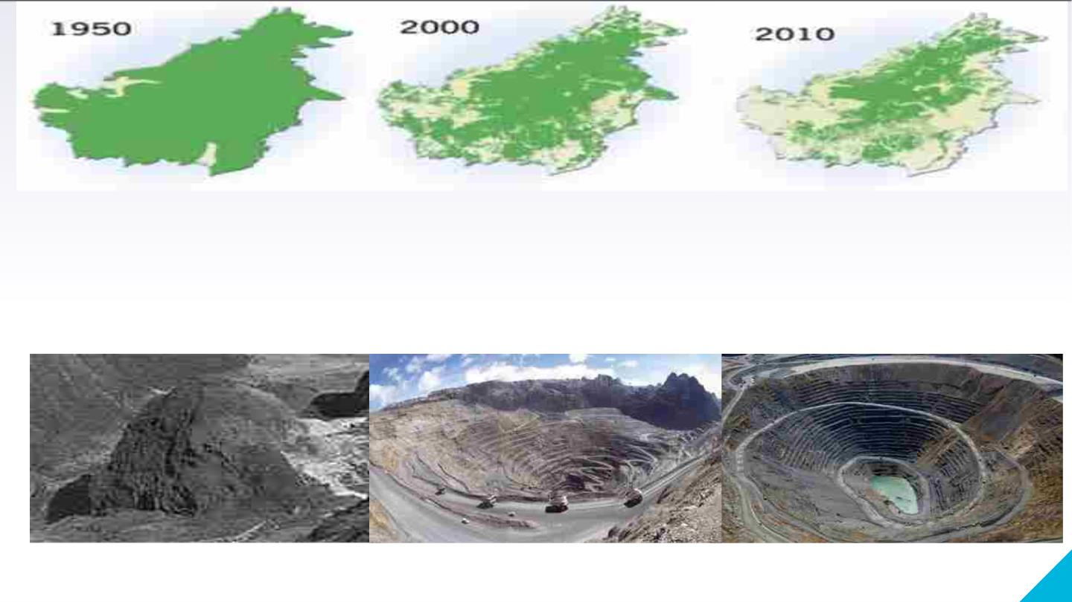
ARSIP SEBAGAI WARISAN BAGI
GENERASI MENDATANG
10

Slide 13
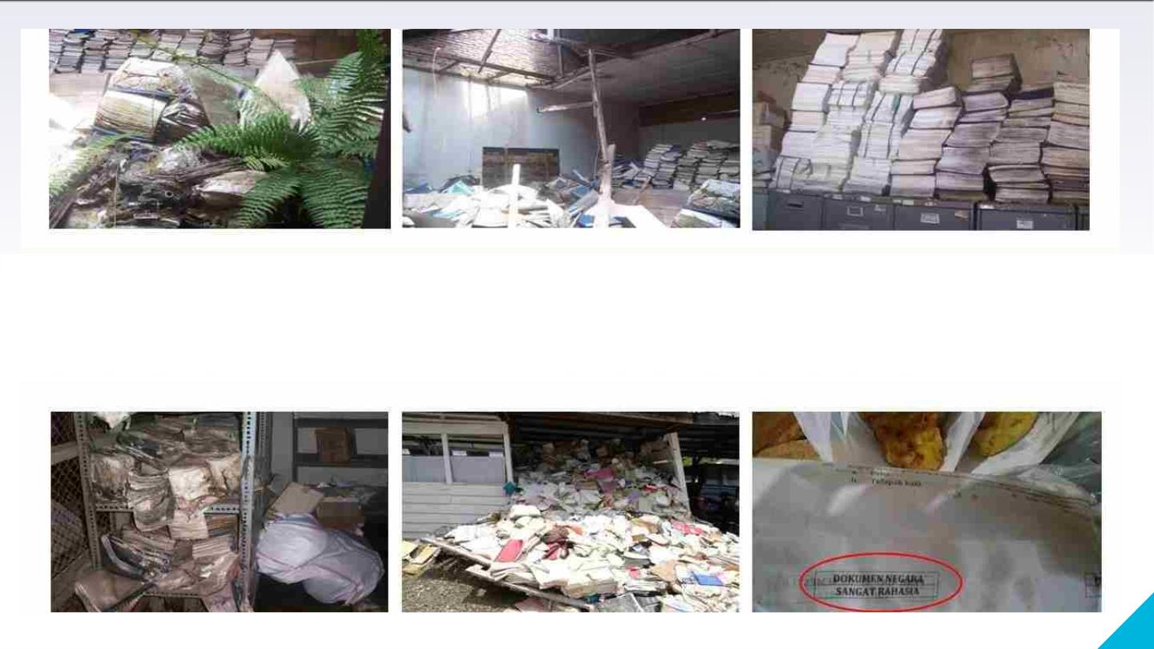
KONDISI DI LAPANGAN
11

Slide 14
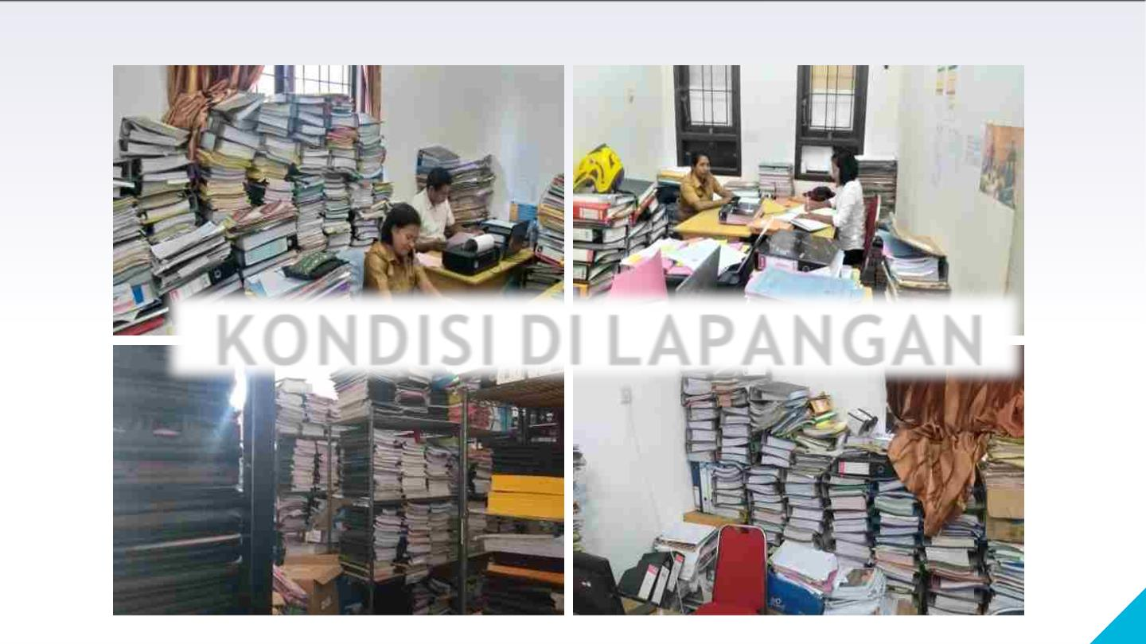
KONDISI DI LAPANGAN
11

Slide 15
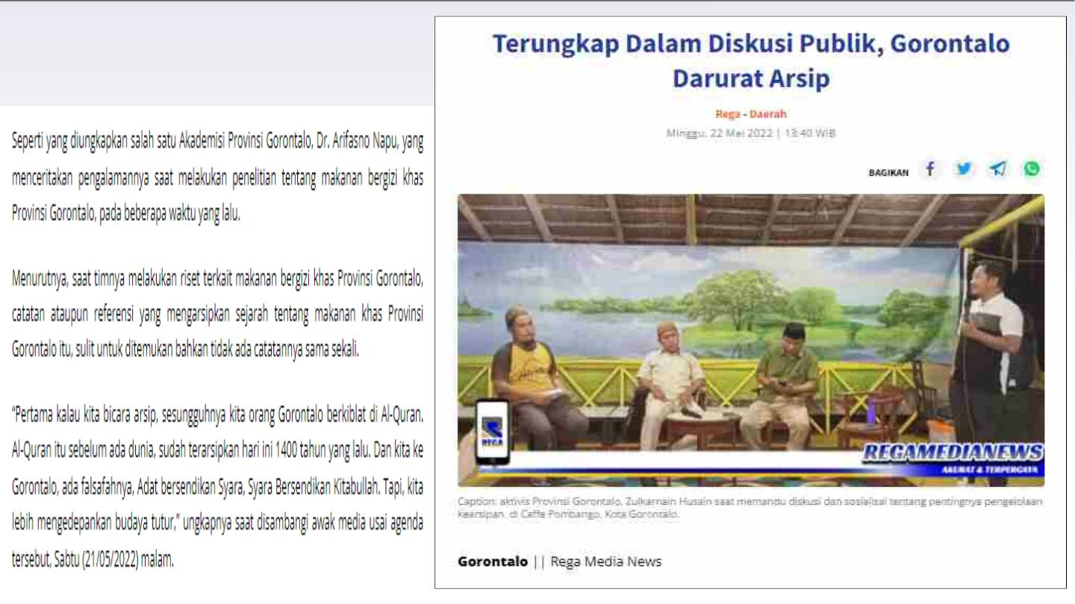

Slide 16

Permasalahan
Kearsipan yang terjadi
1.Inefisiensi pengelolaan arsip terutama untuk ruang
simpan dan peralatan pengelolaan arsip;
2.Inefektifitas pengelolaan arsip terutama kesulitan
dalam penemuan kembali/retrieval arsip ketika
dibutuhkan;
3.Penumpukan arsip di unit-unit kerja maupun di gudang
atau depo dokumen sehingga menyita ruang kerja
untuk pegawai dan ketidaknyamanan dalam bekerja;
4.Ketidakpastian hukum dalam pengelolaan arsip
kaitannya dengan arsip sebagai alat bukti hukum.
Munculnya kasus-kasus dalam pemusnahan arsip
terkait dengan dampak hukum di kemudian hari
terkait dengan kadaluwarsa suatu tuntutan.
5.Penyelamatan arsip statis tidak berjalan secara
sistemik dan terkendali.
12

Slide 17

Penyebab Timbulnya Permasalahan
Penyelamatan Arsip di Lingkungan Pencipta Arsip
1
Belum terbangunnya pengorganisasian pengelolaan arsip dinamis
di lingkungan pencipta arsip;
2
Belum fokusnya penempatan SDM Kearsipan dalam Pengelolaan
Arsip Dinamis dan penempatannya tidak sejalan dengan sistem
pengorganisasiannya sehingga Pengelolaan Arsip Dinamis tidak
berjalan optimal;
3
Belum terbangunnya sistem pengelolaan arsip (belum sinkronnya
3 pilar pengelolaan arsip dinamis: Klasifikasi Arsip, Jadwal Retensi
Arsip, dan Sistem Klasifikasi Keamanan dan Akses Arsip Dinamis).
Akibatnya:
• Sangat sulit untuk melakukan penyelamatan arsip
secara sistemik (dalam membangun sistem informasi/
aplikasi penyusutan arsip)
• Hal tersebut juga berdampak terhadap hak akses
masyarakat (publik) terhadap informasi publik di dalam
arsip.
4
Belum terbangunnya Sistem Informasi Penyelamatan Arsip
Negara
13

Slide 18

Solusi Permasalahan
Penyelamatan Arsip di Lingkungan Pencipta Arsip
1
Pencipta Arsip Menyelaraskan Kode dan Jenis Arsip Pada Klasifikasi Arsip,
Jadwal Retensi Arsip, dan Sistem Klasifikasi Keamanan dan Akses Arsip
2
3
impinan Pencipta Arsip menetapkan Pengorganisasian Kearsipan di
ngkungan masing-masing secara berjenjang, sejak Unit Pengolah hingga Unit
earsipan
Pimpinan Pencipta Arsip menetapkan Penempatan SDM Kearsipan (Arsiparis
Atau Pengelola Arsip) sesuai jenjang pengorganisasian melalui Konsep
Ambassador
4
5
Penguatan dukungan Pimpinan Pencipta Arsip dalam hal dukungan kebijakan,
penganggaran, sarana dan prasarana, dan lain-lain
embangunan dan Implementasi Sistem Informasi Penyelamatan Arsip Negara
14

Slide 19
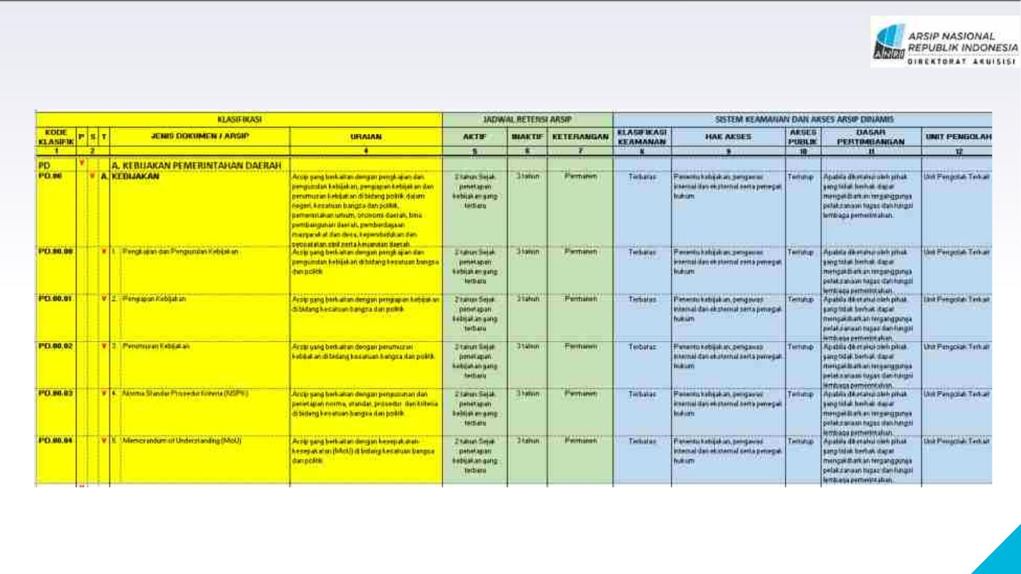
Contoh 3in1 urusan Pemerintahan Daerah

Slide 20
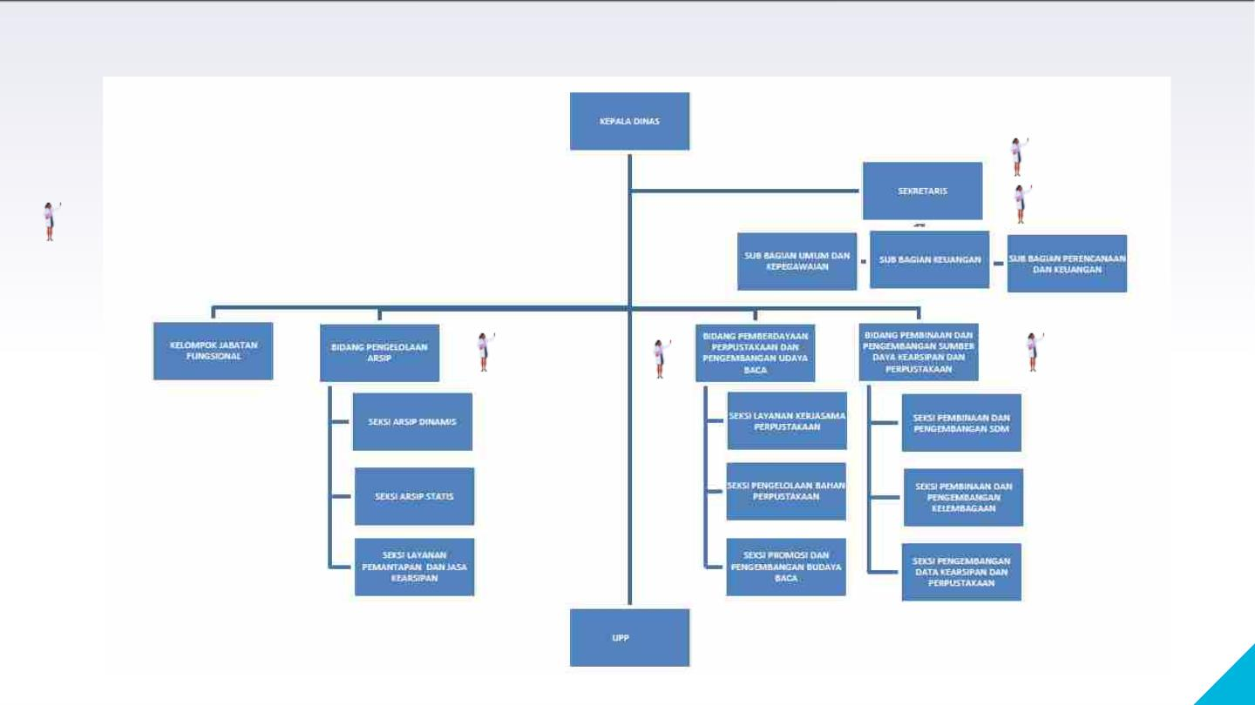
Contoh Skema 1
Pengorganisasian dan Penempatan SDM Kearsipan
RC = Records Centre/Pusat Arsip
CF = Central File
RC (LKD)
CF
= Arsiparis/Pengelola Arsip
CF
CF
CF

Slide 21

Contoh Skema 2
Pengorganisasian dan Penempatan SDM Kearsipan
RC = Records Centre/Pusat Arsip
CF = Central File
PPAT = Pusat Pengendalian Arsip Terpadu
PPAT
= Arsiparis/Pengelola Arsip

Slide 22
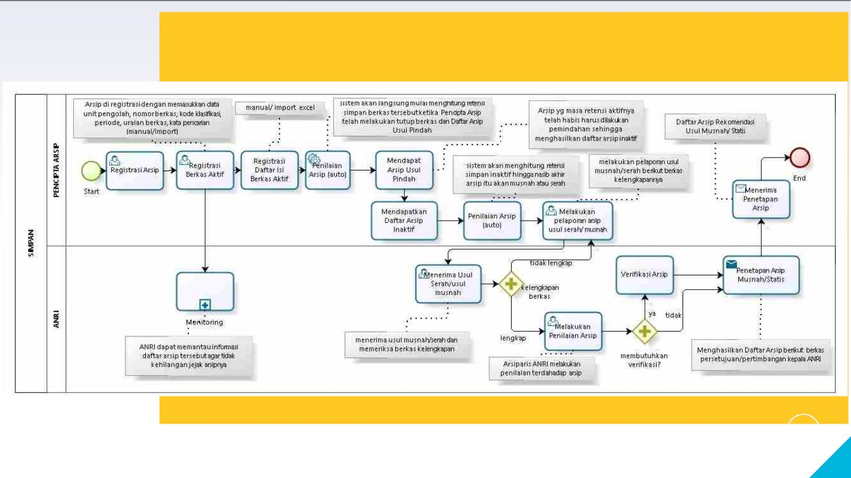
Proses Bisnis

Slide 23

IMPLEMENTASI
APLIKASI UMUM BIDANG KEARSIPAN DINAMIS

Slide 24
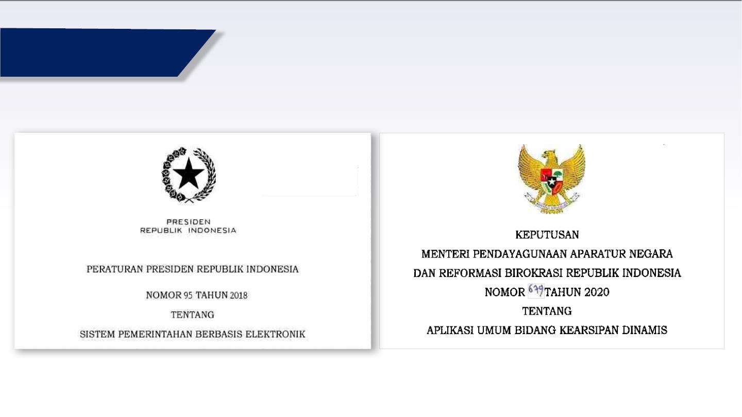
DASAR HUKUM

Slide 25

TUJUAN SPBE
Mewujudkanꢀtataꢀkelolaꢀpemerintahanꢀyangꢀbersih,ꢀefektif,ꢀ
transparan,ꢀdanꢀakuntabelꢀsertaꢀpelayananꢀpublikꢀyangꢀ
berkualitasꢀdanꢀterpercayaꢀdiperlukanꢀsistemꢀpemerintahanꢀ
berbasisꢀelektronik;
Meningkatkanꢀketerpaduanꢀdanꢀefisiensiꢀsistemꢀpemerintahanꢀ
berbasisꢀelektronikꢀdiperlukanꢀtataꢀkelolaꢀdanꢀmanajemenꢀ
sistemꢀpemerintahanꢀberbasisꢀelektronikꢀsecaraꢀnasional

Slide 26
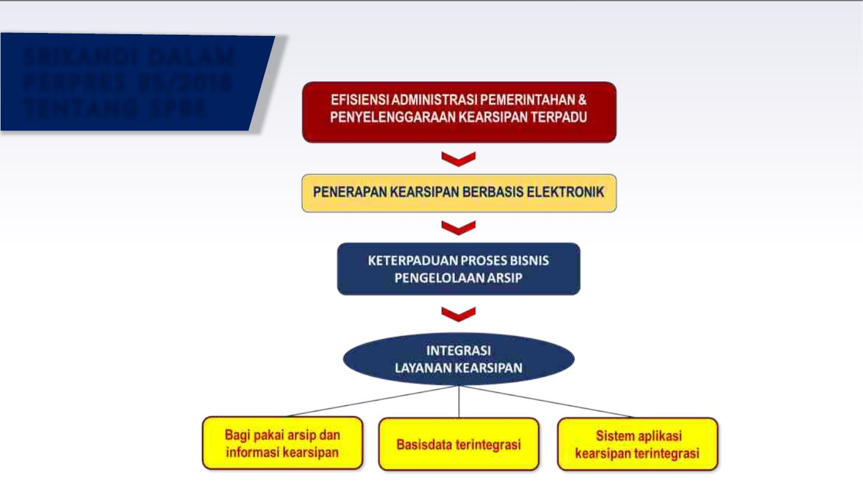
S R I K A N D I D A L A M
P E R P R E S 9 5 / 2 0 1 8
T E N T A N G S P B E

Slide 27
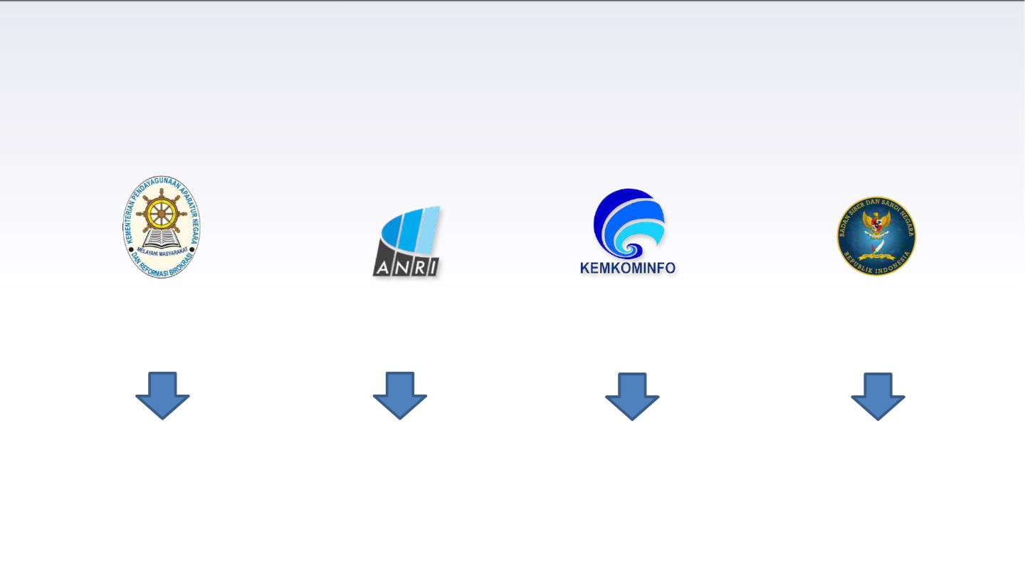
PERAN PADA PENGEMBANGAN DAN
PENERAPAN SRIKANDI
KEMENTERIAN
PENDAYAGUNAAN APARATUR
NEGARA DAN REFORMASI
BIROKRASI
ARSIP NASIONAL
REPUBLIK INDONESIA
KEMENTERIAN
KOMUNIKASI DAN INFORMATIKA
BADAN SIBER
DAN SANDI NEGARA
Koordinasi dan regulasi
Penyusunan
proses bisnis dan
data/informasi pengelolaan
arsip dinamis
Pengembangan
aplikasi dan penyediaan
infrastruktur TIK
Pengamanan
aplikasi dan sertifikasi
elektronik

Slide 28
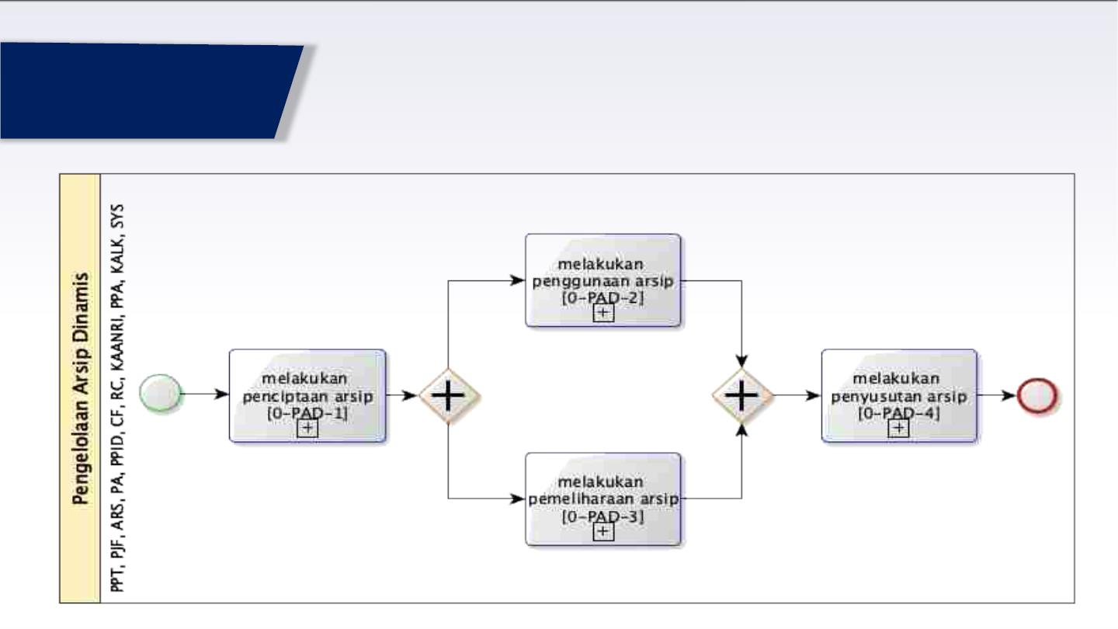
P R O S E S B I S N I S
S R I K A N D I

Slide 29

FITUR SRIKANDI
Organisasi
Persuratan
Kearsipan
§ Instansi
§ Jabatan
§ Pengguna
§ RegistrasiꢀNaskahꢀMasuk
§ RegistrasiꢀNaskahꢀKeluar
§ Disposisi
§ Tembusan
§ Teruskan
§ TandaꢀTanganꢀElektronik
§ PonomoranꢀOtomatis
§ TemplateꢀNaskah
§ DaftarꢀKontakꢀTujuanꢀNaskah
§ DaftarꢀPenandatangan
§ VerifikatorꢀNaskah
§ MasterꢀDataꢀKearsipan
§ KlasifikasiꢀArsip
§ HistoryꢀNaskah
§
§
§
§
§
§
§
PembuatanꢀBerkas
PemberkasanꢀArsip
PenutupanꢀBerkas
LaporanꢀDaftarꢀArsipꢀAktif
Pemindahan
Pemusnahan
Penyerahan

Slide 30

PENERAPAN
Infrastruktur
Kelembagaan
SDMꢀPelaksana
InstrumenꢀKearsipan/NSPK

Slide 31

Infrastruktur
Tersedianyaꢀjaringanꢀtelekomunikasiꢀdan/atauꢀsistemꢀkomunikasiꢀelektronikꢀyangꢀ
merupakanꢀsuatuꢀsistemꢀjaringanꢀberbasisꢀLocal Area Network (LAN) atauꢀjejaringꢀ
nirkabelꢀ (Wireless Network)ꢀ yangꢀ terkoneksiꢀ internetꢀ danꢀ dapatꢀ mengaksesꢀ
SRIKANDIꢀpadaꢀPusatꢀDataꢀNasional.ꢀ
Kelembagaan
§ Tersedianyaꢀ organisasiꢀ kearsipanꢀ yangꢀ secaraꢀ fungsiꢀ dapatꢀ melaksanakanꢀ
penyelenggaraanꢀKearsipanꢀdiꢀmasing-masingꢀPenciptaꢀArsip.ꢀ
§ Kelengkapanꢀ fungsiꢀ kearsipanꢀ padaꢀ Penciptaꢀ Arsipꢀ terdiriꢀ dariꢀ Unitꢀ Pengolahꢀ
Arsipꢀ Aktifꢀ danꢀ Unitꢀ kearsipanꢀ yangꢀ mengelolaꢀ arsipꢀ inaktifꢀ sekaligusꢀ sebagaiꢀ
penanggungꢀjawabꢀpenyelenggaraanꢀkearsipanꢀdiꢀPenciptaꢀArsip.ꢀ

Slide 32

SDMꢀPelaksana
§ Administrator
AdministratorꢀPemdaꢀdanꢀAdministratorꢀOPD/SKPD
§ Pelaksanaꢀ(User)
UnsurꢀPejabat
: pejabatꢀ pimpꢀ tinggi,ꢀ pejabatꢀ administrator,ꢀ pejabatꢀ
pengawas,ꢀpejabatꢀpelaksana
Fungsional : pejabatꢀfungsionalꢀdanꢀpejabatꢀfungsionalꢀArsiparis
Fungsiꢀkearsipan : UnitꢀPengolah/UnitꢀKerjaꢀdanꢀUnitꢀKearsipan
InstrumenꢀKearsipan/NSPK
§ TataꢀNaskahꢀDinas
§ KlasifikasiꢀArsip
§ JadwalꢀRetensiꢀArsip
§ SistemꢀKlasifikasiꢀKeamananꢀdanꢀAksesꢀArsipꢀDinamis
§ PedomanꢀPengelolaanꢀArsipꢀDinamis

Slide 33

INTEGRASIꢀDALAMꢀSISTEMꢀPEMERINTAHANꢀ
BERBASISꢀELEKTRONIKꢀ(SRIKANDI)
Selamaꢀ SRIKANDIꢀ belumꢀ dapatꢀ dimanfaatkanꢀ karenaꢀ
dalamꢀ prosesꢀ persiapan,ꢀ Lembagaꢀ Negaraꢀ danꢀ
Pemerintahꢀ Daerahꢀ dapatꢀ tetapꢀ memanfaatkanꢀ aplikasiꢀ
yangꢀadaꢀuntukꢀkemudahanꢀlayananꢀpemerintahꢀdenganꢀ
baikꢀpalingꢀlambatꢀsampaiꢀdenganꢀ31ꢀDesemberꢀ2021.ꢀ
PeraturanꢀANRIꢀNomorꢀ4ꢀTahunꢀ2021ꢀtentangꢀPedomanꢀPenerapanꢀSRIKANDI

Slide 34

Tersusunnyaskema klasifkasi
arsip secara benar sesuai
dengan pengelompokkan
jenis arsip yang tercipta dari
pelaksanaan tugas dan fungsi
masing-masing urusan
1
2
3
Kode Klasifikasi dan Jenis
yang tercipta di lingkungan
Pencipta Arsip akan selaras
pada Klasifikasi Arsip, JRA,
dan SKKAAD
Manfaat
Penggunaan
SIMPAN
Terwujudnya penyelamatan
arsip negara yang tertib,
sistemik dan terkendali,
sehingga memudahkan
penemuan kembali dan
ketentuan aksesnya kepada
publik

Slide 35

Meningkatnya kualitas tata kelola
pemerintahan secara
4
5
6
efektif (dalam hal penemuan
kembali arsip) dan efisien (dalam
hal penghematan anggaran untu
ruang simpan dan peralatan
penunjang)
Terkendalinyapenyusutan
arsip negara untuk
mewujudkan kepastian
hukum dalam pengelolaan
arsip
Manfaat
Penggunaan
SIMPAN
Kebijakan kearsipan yang tepat
dan akurat mendorong peningkatan
kualitas reformasi birokrasi
Percepatan terwujudnya big data
secara nasional yang telah
ditetapkan melalu Perpres
39/2019 tentang
SATU DATA INDONESIA dan
OPEN GOVERNMENT
INDONESIA (OGI)

Slide 36
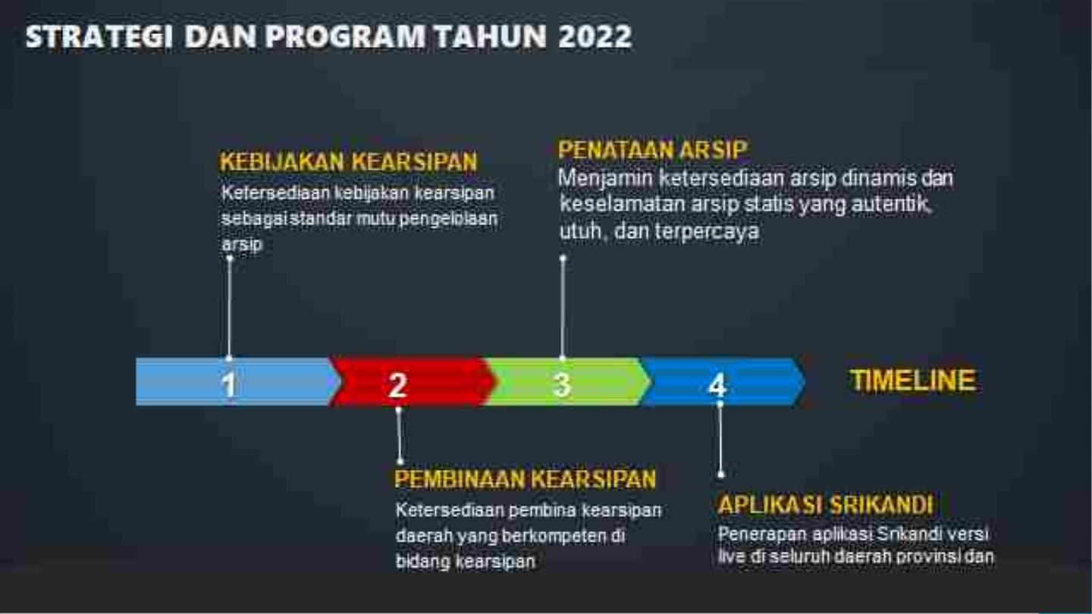

Slide 37
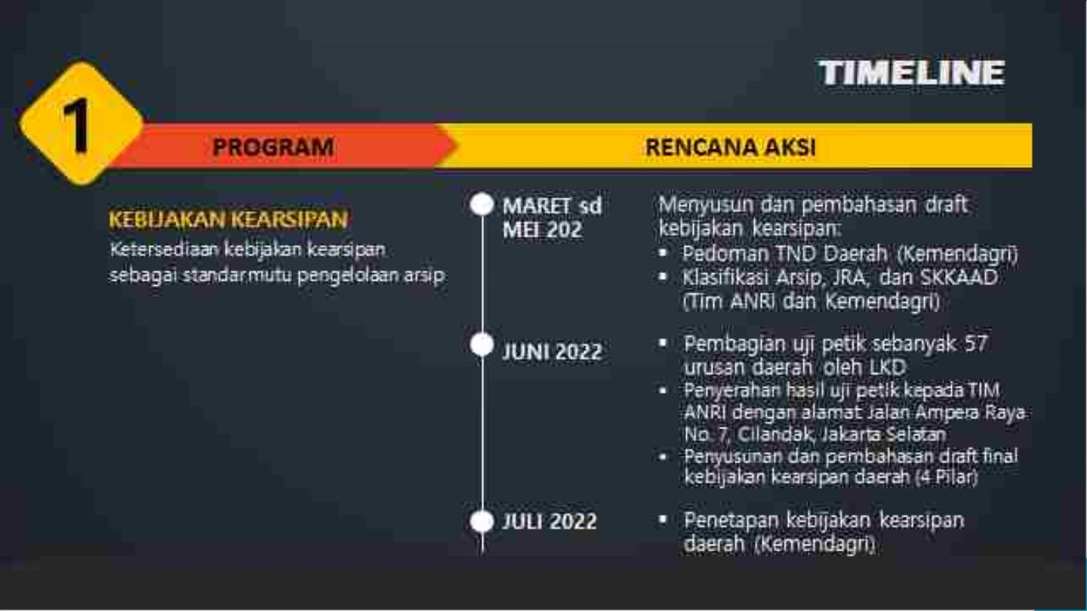

Slide 38
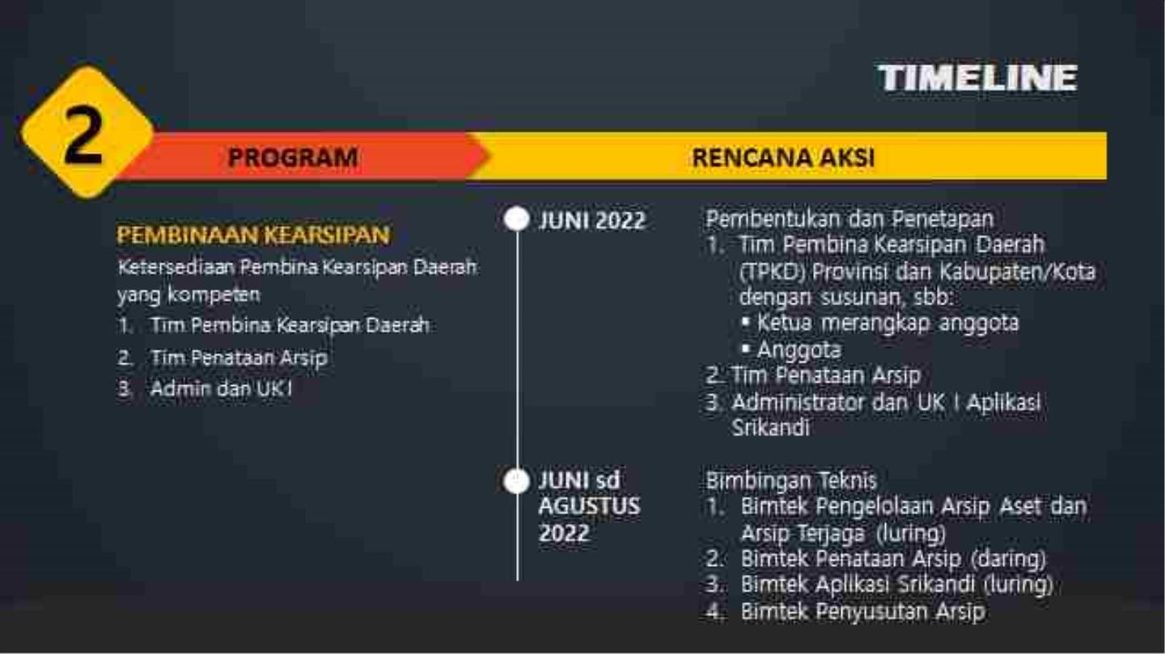

Slide 39
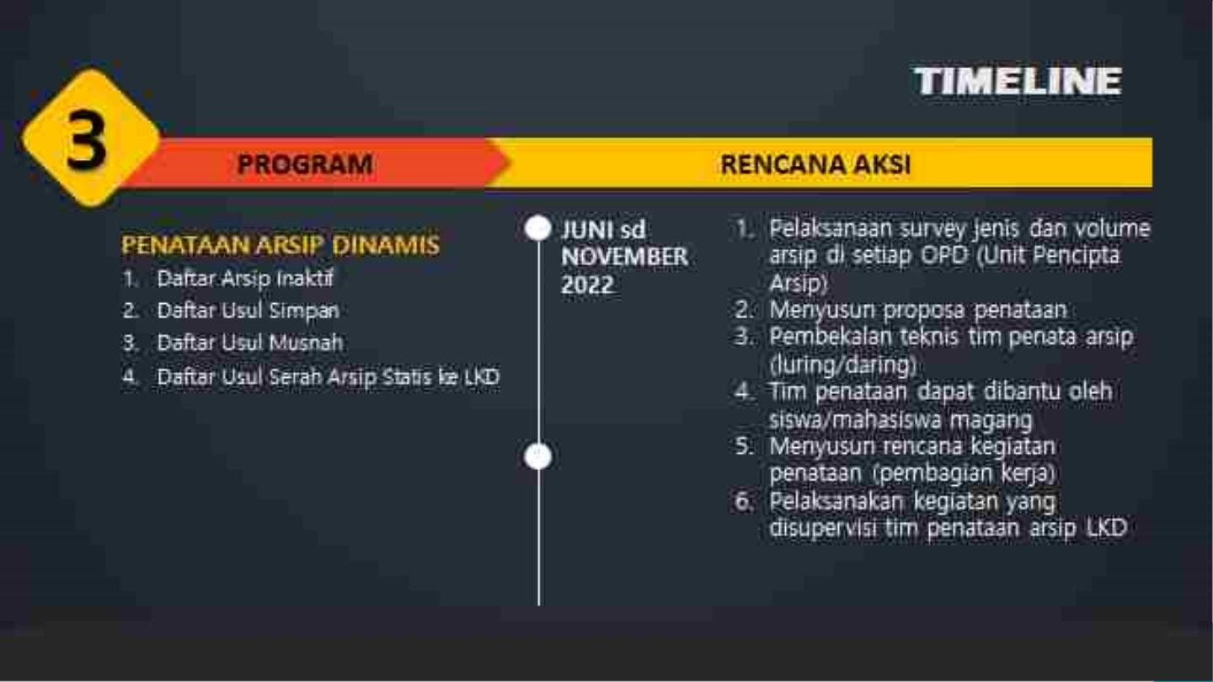

Slide 40
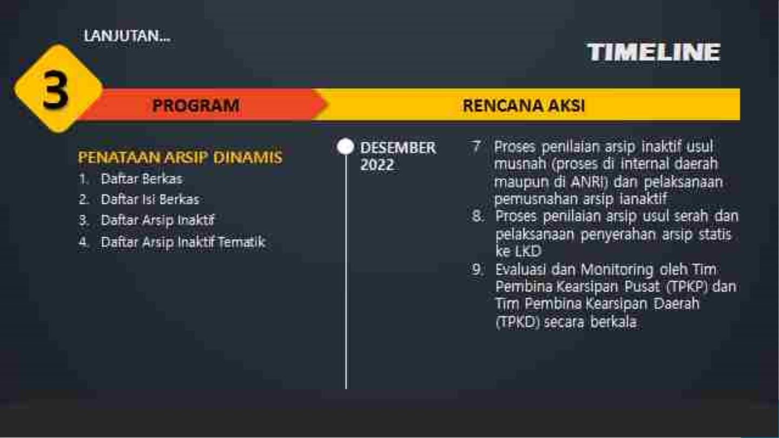

Slide 41
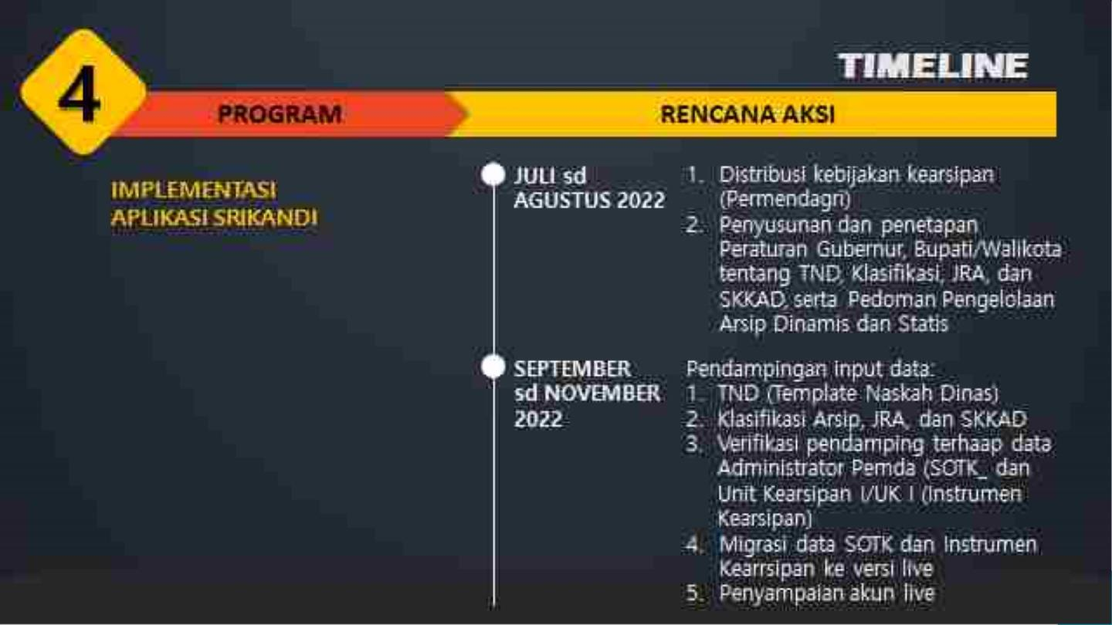

Slide 42

SUSUNANꢀTIMꢀKEARSIPANꢀDAERAHꢀ-ꢀTAHUNꢀ2022
A.ꢀSUSUNANꢀTIMꢀPENATAANꢀARSIPꢀDAERAH
Pengarah
: a.ꢀKepalaꢀDaerah
ꢀ
b.ꢀWakilꢀKepalaꢀDaerah
ꢀ
ꢀ
PenanggungꢀJawab
: SekretarisꢀDaerah
ꢀ
ꢀ
Ketuaꢀ
: KepalaꢀDinasꢀArsipꢀDaerahꢀ(LKD)
ꢀ
ꢀ
Anggota
: Sekretarisꢀdariꢀmasing-masingꢀOPD
ꢀ
ꢀ
KoordinatorꢀPelaksana : KepalaꢀBidangꢀKearsipanꢀ(LKD)
ꢀ
ꢀ
AnggotaꢀPelaksana
ꢀ
: Minimalꢀ2ꢀorangꢀArsiparis/PengelolaꢀArsip/PenataꢀArsipꢀdariꢀmasing-masingꢀOPD
ꢀ
MasaꢀKerja
: 1ꢀJuliꢀ2022ꢀs.d.ꢀ31ꢀDesemberꢀ2022
ꢀ
ꢀ
TargetꢀKerja
: TerlaksanaꢀpenataanꢀarsipꢀdiꢀsemuaꢀOPD
IndikatorꢀHasilꢀ:
a.ꢀFisikꢀarsipꢀmemberkasꢀdanꢀtertata
b.ꢀDaftarꢀArsipꢀAktifꢀ(DaftarꢀBerkasꢀdanꢀIsiꢀBerkas)ꢀ
c.ꢀDaftarꢀArsipꢀInaktif
ꢀ
ꢀ
ꢀ
ꢀ
d.ꢀDaftarꢀArsipꢀInaktifꢀUsulꢀMusnah
e.ꢀDaftarꢀArsipꢀStatisꢀUsulꢀSerah

Slide 43

SUSUNANꢀTIMꢀKEARSIPANꢀDAERAHꢀ-ꢀTAHUNꢀ2022
B.ꢀSUSUNANꢀTIMꢀPEMBINAꢀKEARSIPANꢀDAERAH
Pengarah
: SekretarisꢀDaerah
ꢀ
ꢀ
PenanggungꢀJawab : KepalaꢀDinasꢀArsipꢀDaerahꢀ(LKD)
ꢀ
ꢀ
KetuaꢀPembina
: KepalaꢀBidangꢀKearsipanꢀ(LKD)
ꢀ
ꢀ
Anggota
: a.ꢀArsiparis
ꢀ
b.ꢀPejabatꢀdiꢀlingkunganꢀBidangꢀKearsipan
ꢀ
c.ꢀPengelolaꢀArsipꢀyangꢀtelahꢀmengikutiꢀBimtekꢀPembinaanꢀKearsipan
ꢀ
ꢀ
MasaꢀKerja
: BerkelanjutanꢀdanꢀmitraꢀmelekatꢀdariꢀTimꢀPembinaꢀKearsipanꢀPusatꢀyangꢀadaꢀdiꢀArsipꢀNasionalꢀ
RIꢀ(DirektoratꢀKearsipanꢀDaerahꢀI)
ꢀ
ꢀ
Tugasꢀ
: 1. MelaksanakanꢀpembinaanꢀsecaraꢀberkelanjutanꢀterhadapꢀOrganisasiꢀPerangkatꢀDaerahꢀdanꢀ
BadanꢀUsahaꢀMilikꢀDaerah,,ꢀsertaꢀOrmas/Orpolꢀyangꢀadaꢀdiꢀdaerah
2. MelaksanakanꢀkoordinasiꢀdenganꢀTimꢀPembinaꢀKearsipanꢀNasionalꢀmengenaiꢀprogramꢀdanꢀ
teknisꢀpembinaanꢀdiꢀdaerah
ꢀ
ꢀ
3. Menyusunꢀlaporanꢀberkalaꢀterhadapꢀpelaksanaanꢀpembinaanꢀyangꢀtelahꢀdilakukan

Slide 44

“
Jika seseorang meninggal dunia,
maka terputuslah amalannya kecuali
tiga perkara (yaitu): sedekah jariyah,
ilmu yang bermanfaat,dan do’a anak
yang sholeh
(Hadits Riwayat Muslim No. 1631)
21

Slide 45

TERIMAKASIH
DIREKTORAT KEARSIPAN DAERAH I
Gd. C Lantai 6
Jalan Ampera Raya No. 7, Cilandak Timur
Jakarta Selatan

